Slide 1
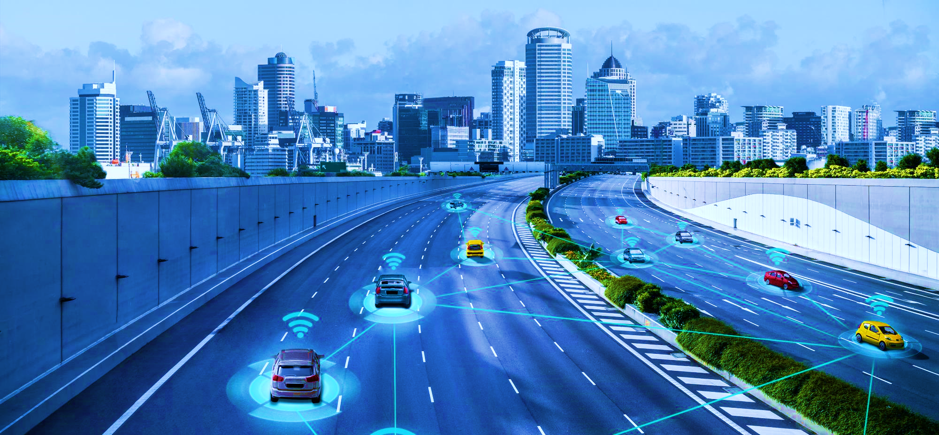
Title
Li Dongbo(Trevor)
Cleof(2022) Vehicular Blue Background. Available at:
https://www.51pptmoban.com/zhuti/12290.html(Accessed: 1 April 2024).

Slide 2
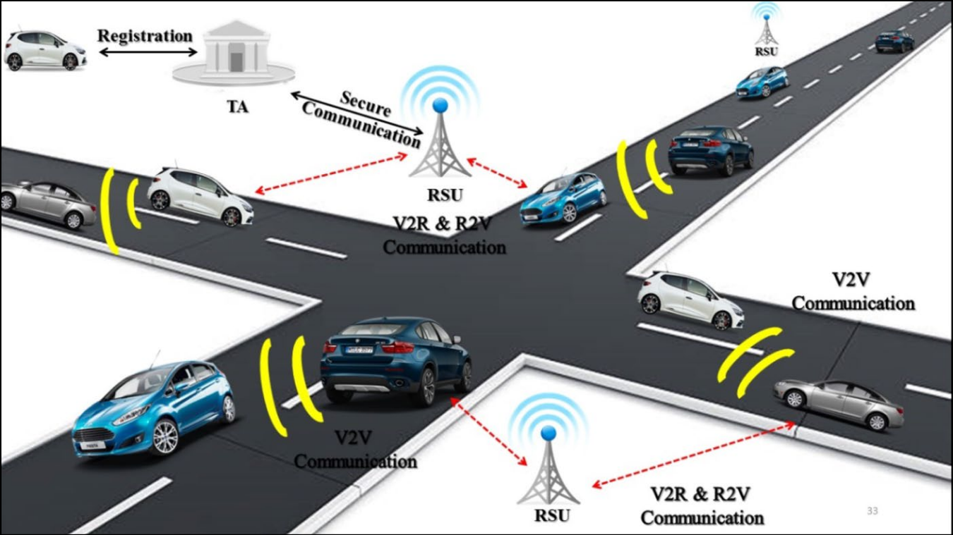
VANETs include three parts, Vehicular to Vehicular (V2V) Road-Side Units (RSU) and Trusted Authorities (TA)
Jenefa, J., Mary Anita(2022) Secure Authentication Schemes for Vehicular Adhoc Networks: A Survey. Available at:
https://link.springer.com/article/10.1007/s11277-021-09118-3#citeas (Accessed: 1 April 2024).

Slide 3
身份基于签名使用车辆的身份作为主要参数来生成签名。
这些签名可以由车辆自行生成，也可以由信任机构（TAs）生成。
身份基于签名方案通常使用椭圆曲线密码学（ECC）或其他签名算法。
现有的身份基于签名方案：
ECPAS：使用ECC生成身份基于签名，避免昂贵的配对操作。
ESAV：简化签名生成和验证过程，减少开销。
EICPAS：无需配对操作，提供隐私保护、消息完整性等。
方案的性能和安全性：
每个方案都有不同的计算和通信开销。
ECC方案通常更高效，但需要更多的存储空间。

